Slide 1
管理栄養士を目指す
卒業生の交流会
参加者募集中
大妻女子大学短期大学部
家政科食と栄養コース（2025年4月～）
（旧 食物栄養専攻）
女子大学短期大学部家政科食物栄養専攻

Slide 2
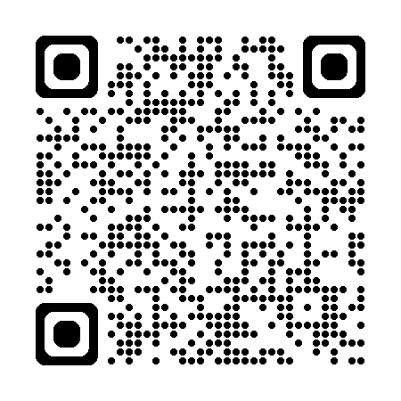

ゲストスピーカー
最近管理栄養士国家試験に合格した先輩
開催日：令和8年12月12日（土）10時30分～11時30分
開催方法：オンライン方式
*詳細は申込者に3日前までに連絡します
申込はこちらから
申し込み締め切り：2026年12月7日（月）
問い合わせ先： shokuei@ml.otsuma.ac.jp 富永
＊来校希望者はメール等でお申し出ください
働きながらどのように勉強したかを具体的に教えてくれます
顔出しせずに参加できます
気軽にどうぞ！
https://forms.gle/Uo2wdh3x1N9y3K2w7

